Slide 1
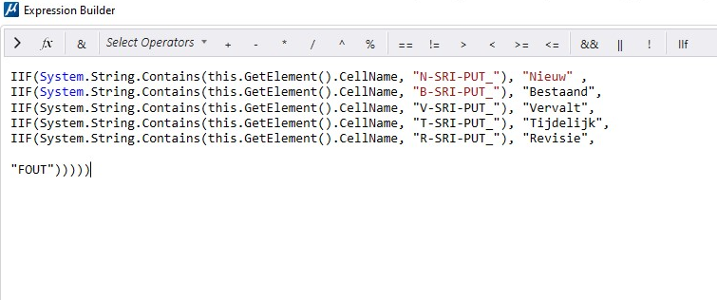
Expressions binnen Property Definitions

Slide 2
Welkom bij de presentatie:
“Expressions binnen Property Definitions”
In deze sessie gaan we dieper in op het gebruik van expressions binnen Property Definitions, onderdeel van een Item Type.
We laten zien hoe je expressions maakt, toepast én waar je op moet letten.
Ze kunnen eenvoudig zijn, maar je kunt er ook behoorlijk in verdwalen.
Wie ben ik?
Ik ben Bart de Clercq en werkzaam als projectvoorbereider binnen de sector Stadsbedrijf afd. Stadsinrichting gemeente Eindhoven.

Slide 3
Onderdelen die we gaan behandelen
Waarom een Expression en voor wie?
Wat is een Expression?
Waar vindt je de Expressions?
Wat kun je met een Expression?
Hoe bouw je een Expression?
Voorbeeld Expression Builder.
Voorbeeld Excel.
Demo.
Tot Slot

Slide 4
Waarom een Expression en voor wie?
Expressions zijn onderdeel van een Item Type.
Met behulp van Item Types en expressions kun je een deel van het werk vereenvoudigen en standaardiseren.
Het gebruik van Item Types kan in het begin meer tijd kosten binnen een project, maar levert uiteindelijk tijdwinst op of zorgt juist voor een overzichtelijker weergave van informatie.
Collega’s ervaren het gebruik van Item Types als positief, maar zijn wel kritisch.

Slide 5
Wat is een Expression?
Een expression is een tekstuele formule die wordt geëvalueerd door de Expression Engine.
Deze formule kan bestaan uit:
Getallen,
Tekst (strings),
Access strings,
Symbolen,
Operatoren,
Functies,
Het resultaat van een expression wordt opgeslagen als een propertywaarde en wordt uitgevoerd bij het plaatsen of bewerken van een element.

Slide 6
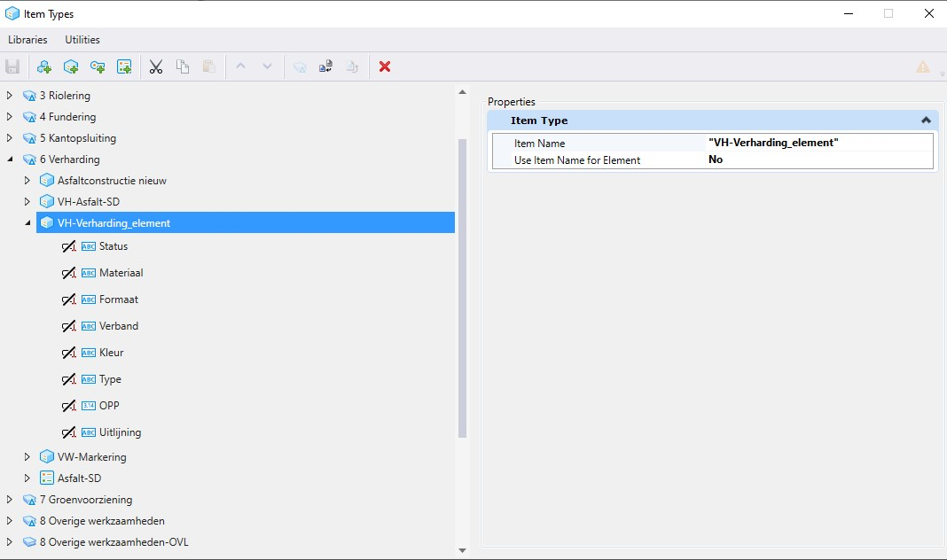
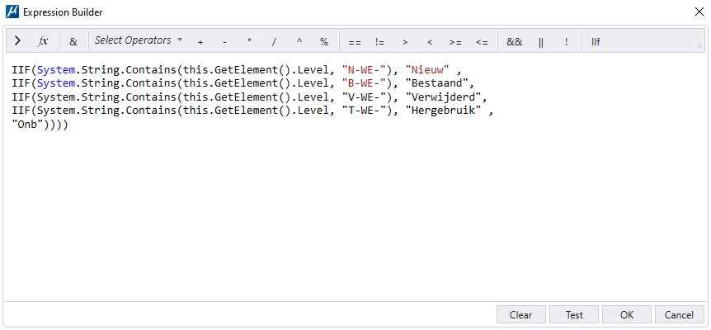
Waar vind je Expressions?

Slide 7
Wat kun je met een Expression?
Met Expressions kun je:
Waarden automatisch invullen,
Voorwaardelijke logica toepassen,
Tekst combineren of bewerken,
Rekenkundige berekeningen uitvoeren,
Data ophalen uit gekoppelde objecten,

Slide 8
Hoe bouw je een Expression?
Een expression is een tekstuele formule die wordt geëvalueerd door de Expression Engine (de Expression Builder).
De formules worden opgebouwd d.m.v een Syntax.
De syntax bepaalt hoe je een expression correct moet schrijven, vergelijkbaar met grammatica in taal.
Het gaat daarbij om:
De juiste volgorde van elementen (zoals functies, operatoren, haakjes, enz.),
Correct gebruik van leestekens (punt, komma, aanhalingstekens),
Herkenbare functies en eigenschappen voor de engine,
Gebruik van strings, getallen en logica op de juiste manier.

Slide 9
Syntax voorbeelden.
General Symbols (Arithmetic)
String Concatenation
IIf Symbols (Condition)
IIf Smbol (Comparison)
System Math
System Path
System String
Element Properties
Model Properties
File Properties
GetItemSameLibrary()
GetItemDifferentLibrary()
GetItemExtrinsicSchema
GetItemRelatedExtrinsicSchema
MSTN variable
Design File Settings
Active File
Session
WorkSet
System.Date Time (for this you have to create Date1 and Date2 properties in the Item Type)
System.Environment
Active Lock
Active View
Active Model
Expression Types and Syntax Examples

Slide 10
Expression Builder vs. Excel
Je kunt expressions op twee manieren maken:
Via de Expression Builder,
Via Excel.
Beide methoden hebben voor- en nadelen:
Methode | Voordelen | Nadelen
Expression Builder | ✓ Directe suggesties tijdens het typen | ✗ Beperkte schermgrootte
 | ✓ Overzicht via Function Group Links | ✗ Minder flexibel bij complexe formules
 | ✓ Selecteer ‘All’ om alle opties te zien
Excel | ✓ Overzichtelijk bij langere formules | ✗ Niet alle functies direct beschikbaar
 | ✓ Makkelijk uit te breiden met extra regels | ✗ Je kunt niet knippen/plakken vanuit Excel naar de Expression Builder

Slide 11
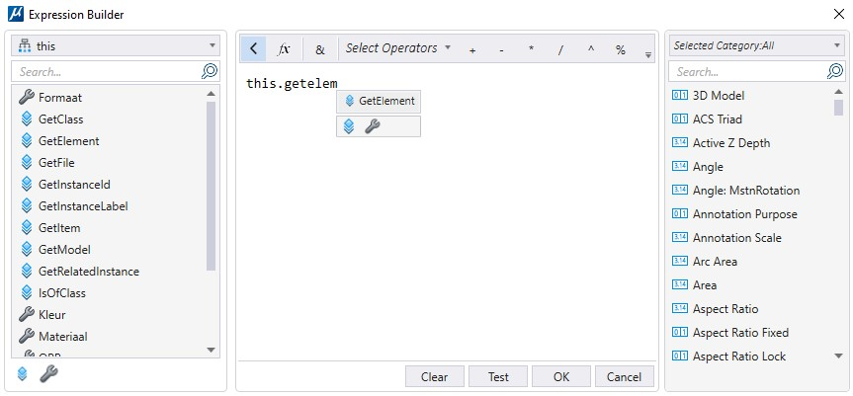

Slide 12
Units | CustomPropertyType.Name | PickListSource | PickList | CalculatedECExpression | UseLastValidValueOnExpressionFailure | CalculatedECExpressionFailureValue
NoDgnECUnit |  | DgnFile | RI-PUT-LEIDING-AANSLUITING |  | True
NoDgnECUnit |  |  |  |  | True
NoDgnECUnit |  |  |  |  | True
NoDgnECUnit |  | DgnFile | RI-MATERIAAL |  | True
NoDgnECUnit |  | DgnFile | RI-PUT-OPP-AANSLUITING |  | True
NoDgnECUnit |  | DgnFile | RI-PUT-STROOMPROFIEL |  | True
NoDgnECUnit |  | DgnFile | RI-DEKSEL-LOCATIE |  | True
NoDgnECUnit |  |  |  |  | True
MILLIMETRE |  |  |  |  | True
MILLIMETRE |  |  |  |  | True
NoDgnECUnit |  | DgnFile | RI-PUT-OPBOUW |  | True
MILLIMETRE |  |  |  |  | True
NoDgnECUnit |  | DgnFile | RI-DEKSEL |  | True
METRE |  |  |  |  | True
NoDgnECUnit |  |  |  |  | True
NoDgnECUnit |  |  |  |  | True
NoDgnECUnit |  |  |  |  | True
NoDgnECUnit |  |  |  | IIF(System.String.Contains(this.GetElement().CellName, "N-SRI-PUT_"), "Nieuw" , IIF(System.String.Contains(this.GetElement().CellName, "B-SRI-PUT_"), "Bestaand", IIF(System.String.Contains(this.GetElement().CellName, "V-SRI-PUT_"), "Vervalt", IIF(System.String.Contains(this.GetElement().CellName, "T-SRI-PUT_"), "Tijdelijk", IIF(System.String.Contains(this.GetElement().CellName, "R-SRI-PUT_"), "Revisie", "FOUT"))))) | False
NoDgnECUnit |  |  |  |  | True
NoDgnECUnit |  |  |  |  | True
NoDgnECUnit |  |  |  |  | True
NoDgnECUnit |  | DgnFile | RI-STELSEL |  | True
NoDgnECUnit |  |  |  | IIF(System.String.Contains(this.GetElement().CellName, "_KRUISPUT"), "Kruisput", IIF(System.String.Contains(this.GetElement().CellName, "-PUT_"), "Inspectieput" , IIF(System.String.Contains(this.GetElement().CellName, "-PUT_INSPECTIEPUT"), "Inspectieput" , IIF(System.String.Contains(this.GetElement().CellName, "-PUT_POMPPUT"), "Pompput", IIF(System.String.Contains(this.GetElement().CellName, "-PUT_OVERSTORTPUT"), "Overstortput", IIF(System.String.Contains(this.GetElement().CellName, "-PUT_STUWPUT"), "Stuwput", "FOUT")))))) | False
NoDgnECUnit |  |  |  | IIF(System.String.Contains(this.GetElement().CellName, "-PUT_KRUISPUT"), "Bijzondere put", IIF(System.String.Contains(this.GetElement().CellName, "-PUT_"), "Inspectieput" , IIF(System.String.Contains(this.GetElement().CellName, "-PUT_INSPECTIEPUT"), "Inspectieput" , IIF(System.String.Contains(this.GetElement().CellName, "-PUT_POMPPUT"), "Bijzondere put", IIF(System.String.Contains(this.GetElement().CellName, "-PUT_OVERSTORTPUT"), "Overige", IIF(System.String.Contains(this.GetElement().CellName, "-PUT_STUWPUT"), "Overige", "FOUT")))))) | False
NoDgnECUnit |  | DgnFile | RI-MATERIAAL |  | True

Slide 13
Demo.
Expression Item Type Verharding
Expression Item Type Riolering

Slide 14
Tot slot.
Met expressions kun je veel automatiseren en structureren binnen je ontwerpworkflow.
Oefening baart kunst — begin klein, bouw op, en documenteer wat je maakt.

